Slide 1
Generación de Segmentos Geográficos para el Censo 2022 en áreas urbanas y suburbanas Hernán Alperin Verónica Heredia Manuel Retamozo

Slide 2
Introducción
¿Que es la segmentación?
Son las tareas que permiten subdividir el radio censal en segmentos.
Para asegurar que todas las viviendas sean censadas, hay que determinar qué área y qué viviendas le corresponden a cada censista.

Slide 3
Tareas: Generar mapas, recorridos, planillas.
16 millones de domicilios.
De 8 a 12 hs. de trabajo.
Carga promedio en zona urbana: entre 30 y 36 viviendas (según la provincia)
Carga promedio en asentamientos: 18 viviendas.
Carga promedio en zona suburbana: 12 a 15 viviendas.
Aprox. 650 mil censistas

Slide 4
Descripción del problema.
Armar el recorrido de 650.000 censistas para que visiten todas las viviendas del territorio siguiendo las reglas definidas en el MANUAL del SEGMENTADOR.

Slide 5
El problema
Un problema de optimización, matemáticamente se formula como: Minimizar $f\left(x\right)$ sujeto a: $x∈S$, donde $S$ es el conjunto de los valores entre los que podemos buscar la solución, lo que se llama conjunto de soluciones factibles.
En este caso, $S$ es el conjunto de todas las segmentaciones posibles, $x$ es una segmentación y $f\left(x\right)$ es el costo de dicha segmentación.

Slide 6
Función objetivo con costo que incluye penalidad
Cantidad de viviendas por segmento
Cantidad de manzanas por segmento
Tipos de ejes que se cruzan

Slide 7
Delimitación del segmento
Todo espacio (con o sin viviendas) debe estar asignado a un segmento.
Identificar claramente Inicio y Fin de cada segmento.

Slide 8
Facilitar el recorrido del censista
Evitar
Recorrido discontinuo
Cruce en diagonal
“En lo posible” cruce de avenidas, rutas, vías de ferrocarril o cursos de agua.

Slide 9
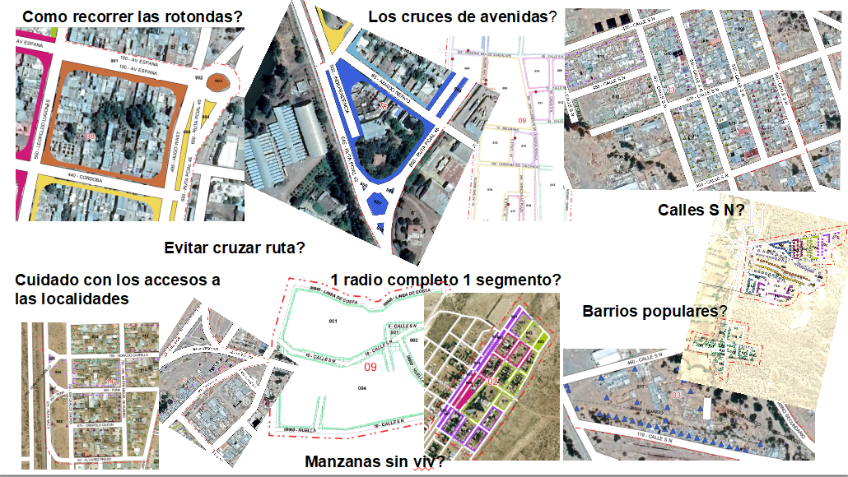
Segmentos
Mapas de análisis

Slide 10
Tipos de Radios
Urbano:
población agrupada únicamente
Suburbano:
población agrupada en pequeños poblados o en bordes amanzanados
Notes:
Urbano: población agrupada únicamente, y conformado por manzanas y/o sectores pertenecientes a una localidad.
Suburbano: agrupada en pequeños poblados o en bordes amanzanados de localidades.

Slide 11
Radios Urbanos o parte Urbana de Radios Mixtos
Según distribución de viviendas dada una carga deseada.
Esparcidos: todos los lados con pocas viviendas.
Densos: todas las manzanas con muchas viviendas.
Combinados: situaciones intermedias, algunas manzanas con pocas viviendas o algunos lados con muchas viviendas.

Slide 12
Elementos disponibles, o agrupación elemental.
Conteos: lados o manzanas completas
Listados: direcciones, pisos (no puede haber más de 1 segmento por piso) recorridos o manzanas independientes
Varias combinaciones de ambos.

Slide 13
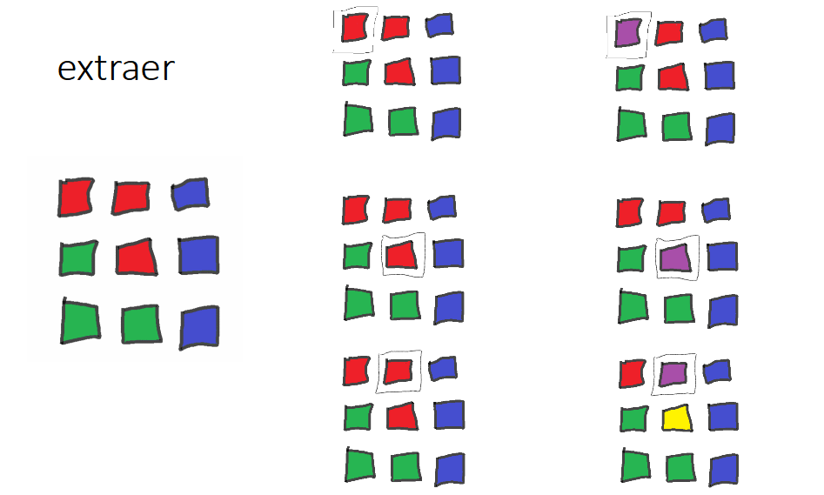
Generación de segmentaciones vecinas
Extraer componente

Slide 14
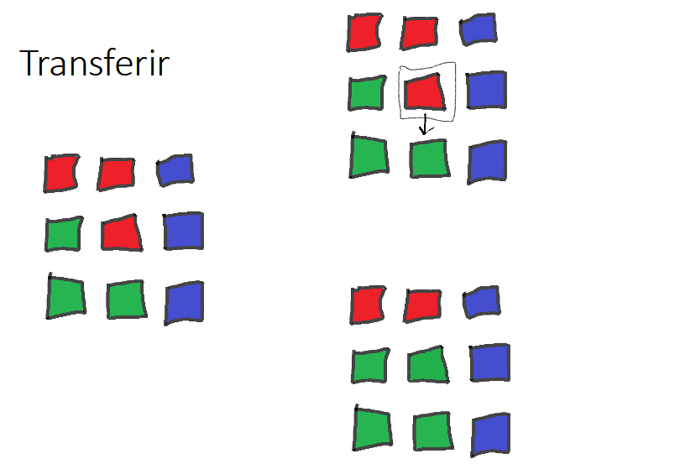
Transferir componente

Slide 15
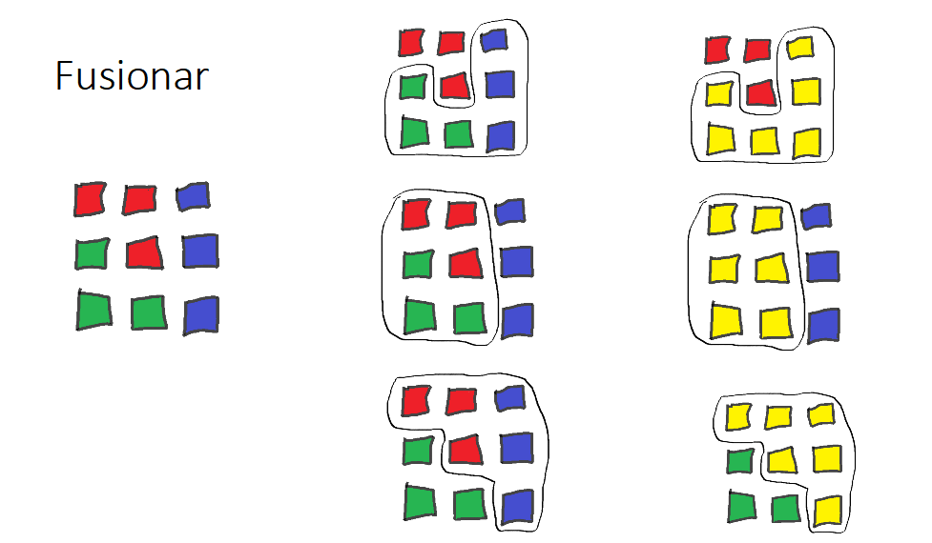
Fusionar componente

Slide 16
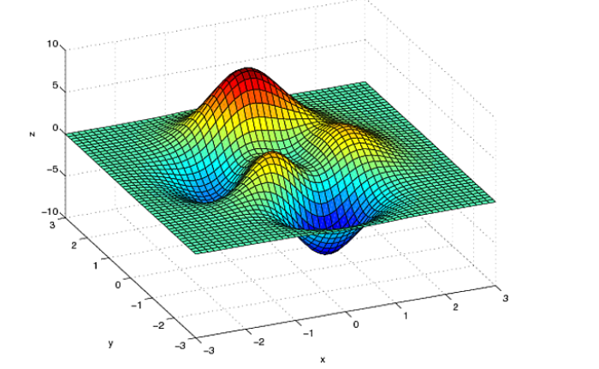
Optimización global
Espacio de soluciones

Slide 17
Espacio factible definido por vecindario de segmentación

Slide 18
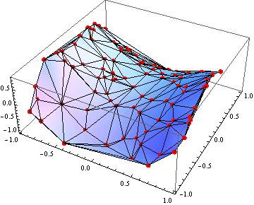
Optimización Discreta
Vecinos se calculan con operaciones elementales
Extraer componente (manzana o lado) de segmento
Transferir componente de un segmento a otro
Fusionar 2 segmentos

Slide 19
Algoritmos

Slide 20
Algoritmo para radios esparcidos (lados completos)
Tomar una segmentación inicial y hacer que sea la actual
Calcular todas las segmentaciones vecinas a la actual y elejir una de costo mínimo
Si su costo es menor que el costo de la segmentación actual, hacer ésta la nueva segmentación actual e iterar
Si no, la segmentación actual es un mínimo local, terminar.

Slide 21
Algoritmo para radios densos (manzanas independientes)
En cada manzana encontrar el número entero $d_{m}$ más cercano a cantidad de viviendas de la manzana dividido por la cantidad de viviendas deseada
Hacer ese, el número de segmentos en la manzana $m$
Calcular la cantidad de viviendas por segmento en la manzana $m$, $s_{m}=v_{m}/d_{m}$
Segmentar el listado de la manzana $m$ cortando a pisos enteros, avanzando con segmentos de cantidad de viviendas lo más cercano a $s_{m}$ posible

Slide 22
Algoritmo para radios combinados
Aplicar el algoritmo para radios esparcidos (lados completos)
Para todos los segmentos que superen un valor umbral de viviendas aplicar algoritmo de (listado) manzana independiente
Juntar segmentos con cero o pocas viviendas

Slide 23
Numeración de los segmentos
Cada segmento del radio urbano se identifica con un número de dos dígitos, de 01 en más, dentro del radio.
En el área urbana del radio mixto los segmentos se numeran del 60 en más excluyendo al 90.
El segmento 90 contiene las viviendas colectivas del radio.

Slide 24
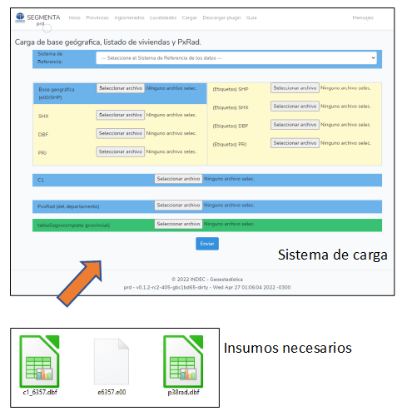
Carga de datos y procesamiento de datos.
DTL

Slide 25
# Software utilizado

Slide 26
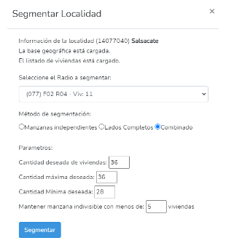
Segmentación.
Parámetros

Slide 27
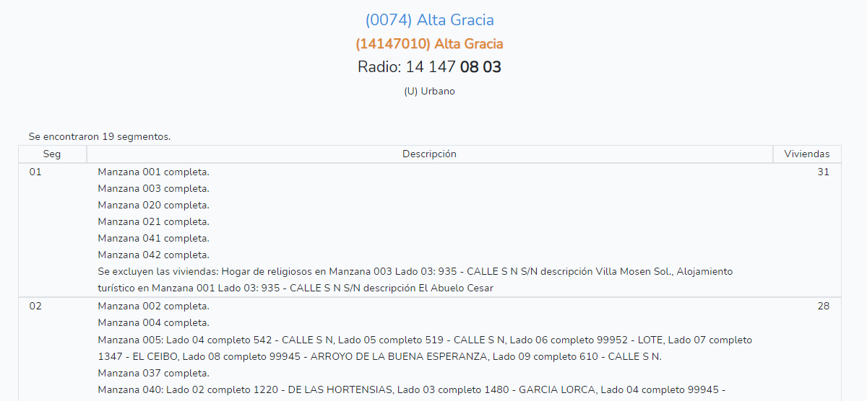
Generación de resumenes.
Resumen R3

Slide 28
# Radios Urbanos
# Radios Suburbanos

Slide 29
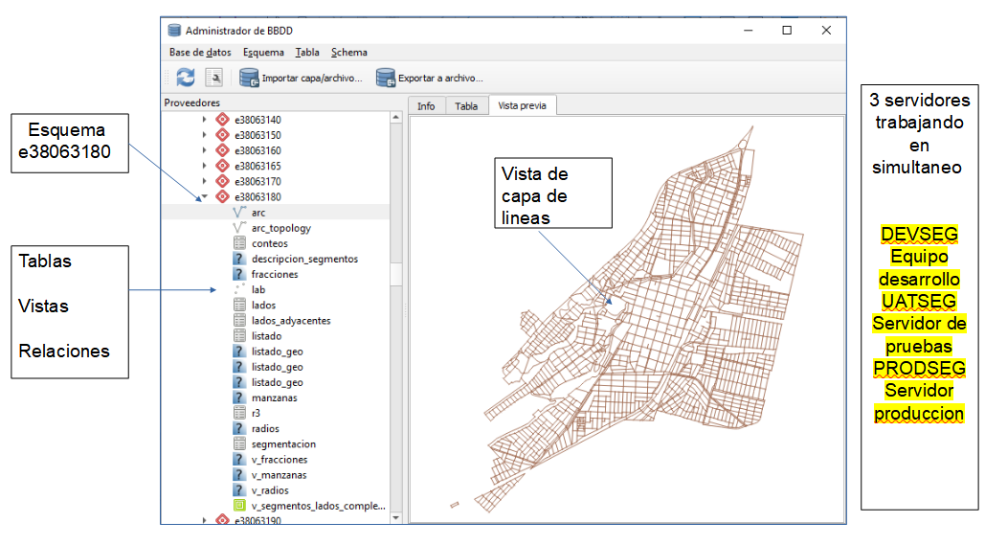
Estructura de Base de Datos

Slide 30
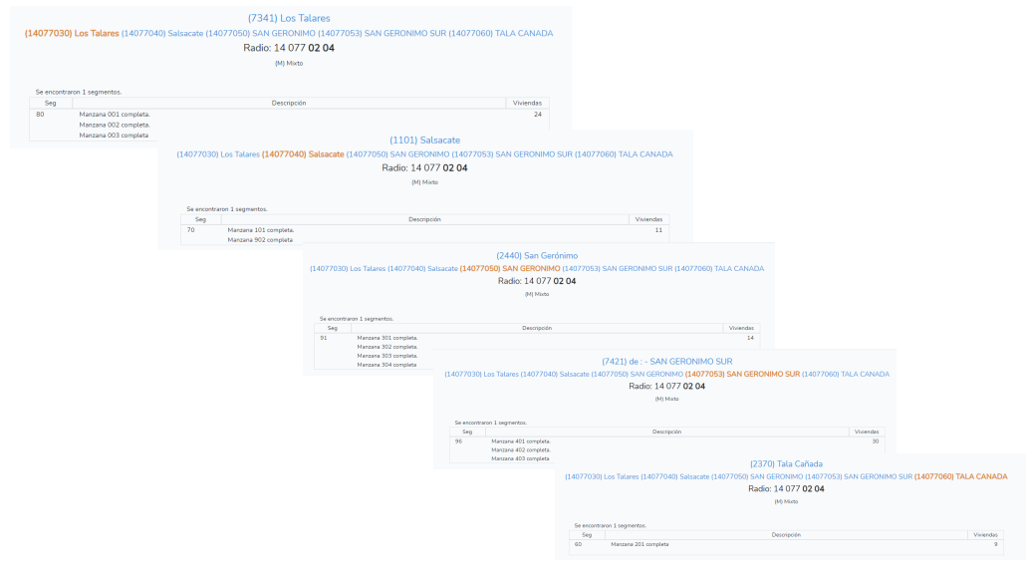
Segmentación de 1 Radio que compartido con 5 localidades

Slide 31
# Previsualización de la segmentación y de grafo

Slide 32
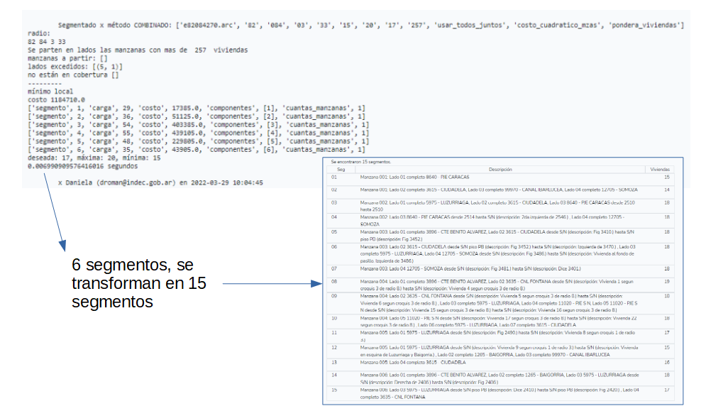
Resumen de la segmentación

Slide 33
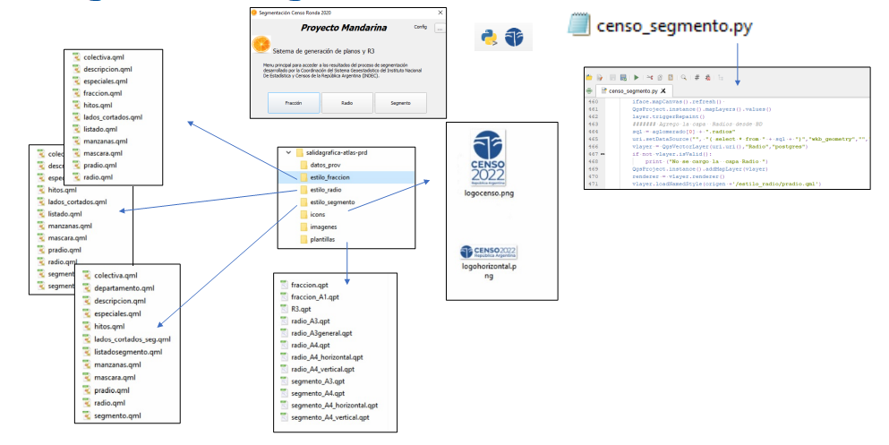
Salidas Gráficas.

Slide 34
# Mapas de Fracción | |
|:———————| | # Mapas de Radio | | |

Slide 35
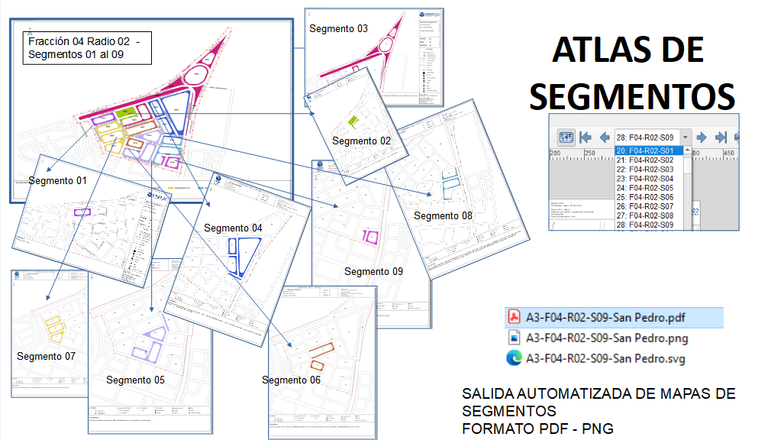
Mapas de Segmento

Slide 36
Optmización de recursos
Se redujo el tiempo de armado e impresión de mapas
Se utilizó el complemento atlas para automatizar el armado de los mapas para censistas, jefes de radio, fracción, departamento y la planilla R3 de recorrido del censista
Se informatizó y masificó la distribución de planos utilizando formato digital (.pdf .png)
Se fomentó el uso de herramientas de software libre, QGIS

Slide 37
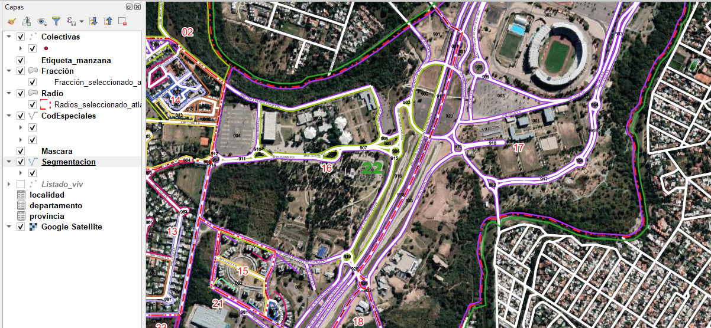
Espacio de trabajo QGIS
Mapa Fracción

Slide 38
Conclusiones.
Pudimos resolver un problema complicado con algoritmos sencillos
Creamos una interface para la carga de datos y procesamiento de la segmentación
Creamos un plugin para la automatización de salidas gráficas y recorridos
Optimizamos tiempo y recursos para el armado de material de campo

